Slide 1

“DOC-BOT” cuidamos tu salud
2022

Slide 2
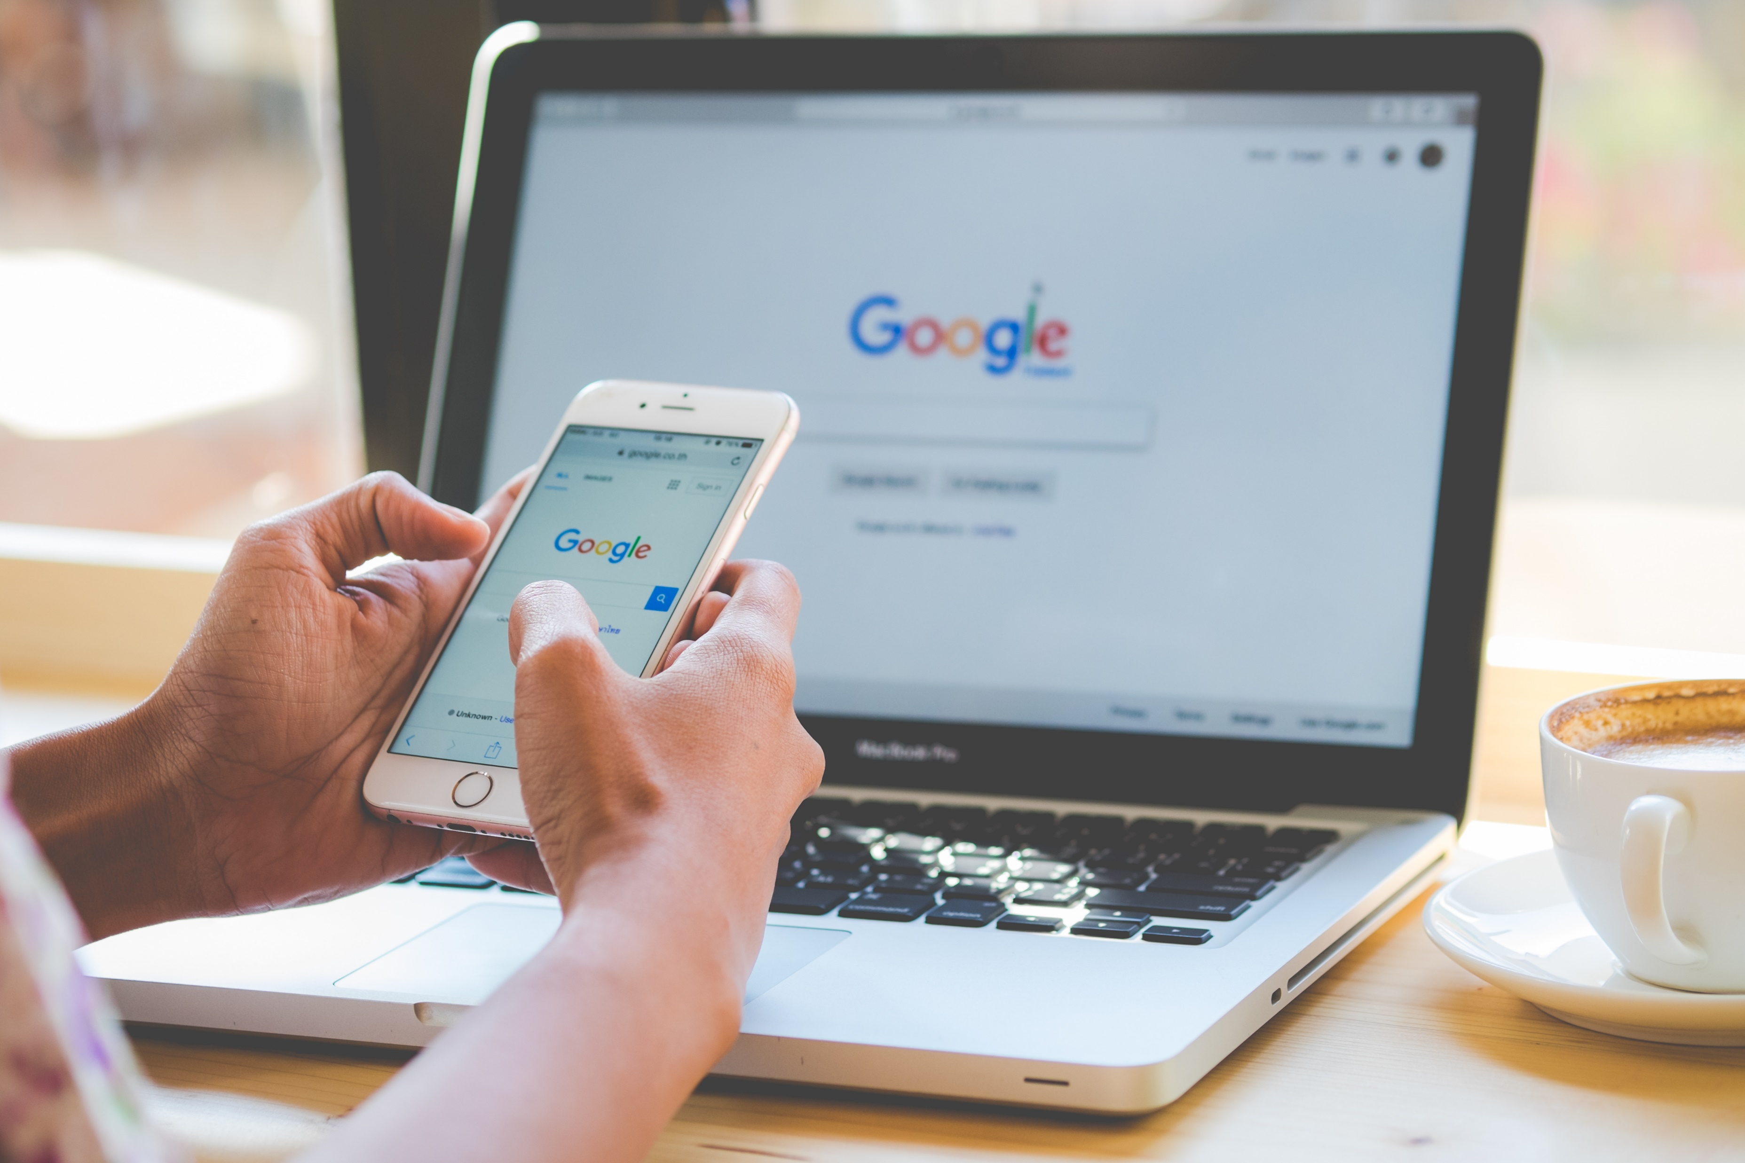
Información
Según informe técnico de condiciones de Vida en el Perú correspondiente al IV trimestre del 2018 realizado por el INEI, más de 7.2 millones de peruanos no cuenta con un seguro de salud.
2 de cada 5 personas se diagnosticaron erróneamente con ‘enfermedades graves’ después de consultar en internet sobre sus síntomas y molestias en lugar de acudir a un profesional de la salud. (Según Infobae)
El tercer trimestre del 2020, el 70.3% de la población de Perú, a partir de los seis años, contaba con acceso a internet, según la Encuesta Nacional de Hogares (Enaho).

Slide 3
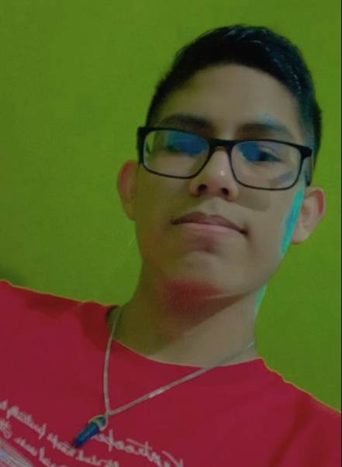
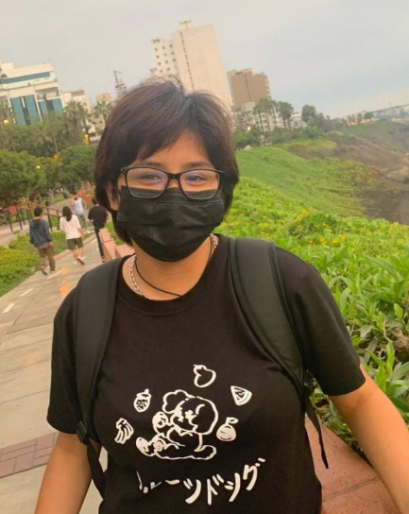
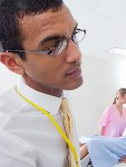
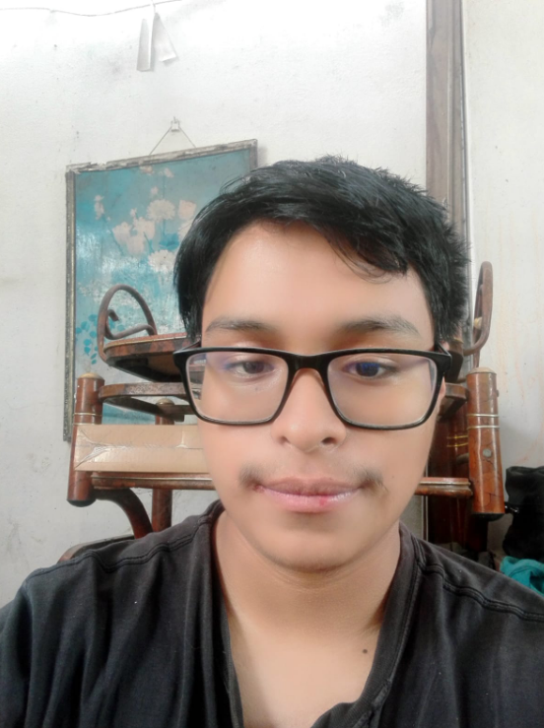
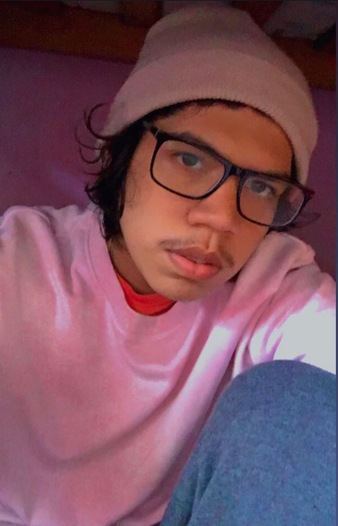
EL EQUIPO
Somos un grupo de estudiantes, de la "carrera de computación e informática", del "Instituto Superior Tecnológico CIBERTEC". Buscamos a través de este proyecto reforzar nuestros conocimientos y fortalecer nuestras habilidades de trabajo en equipo.
Genaro Martinez
Mirella Morales
Líder de grupo / desarrollador en Backend
Desarrolladora
Felix Criollo
Adhemar Romero
Desarrollador / diseñador
Presentador/desarrollador

Slide 4
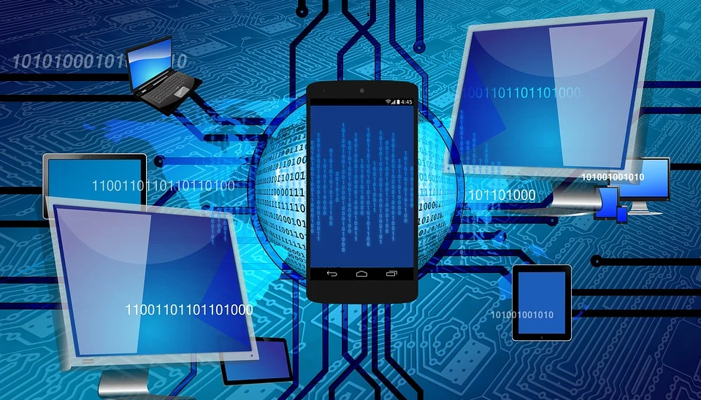
NUESTRA GRAN IDEA
En está ocasión estamos presentado una página web, la cual contará con un chatbot, llamado “Doc-Bot”, el cual nos permitirá saber si nuestros síntomas indican una urgencia. De está manera este bot nos recomendará el centro de salud más cercano.
Nuestro propósito es poder atender a personas desde la comodidad de su hogar. Siendo capaz en un futuro de diagnosticar y recomendar un tratamiento para enfermedades leves que no requieren prescripción médica.

Slide 5
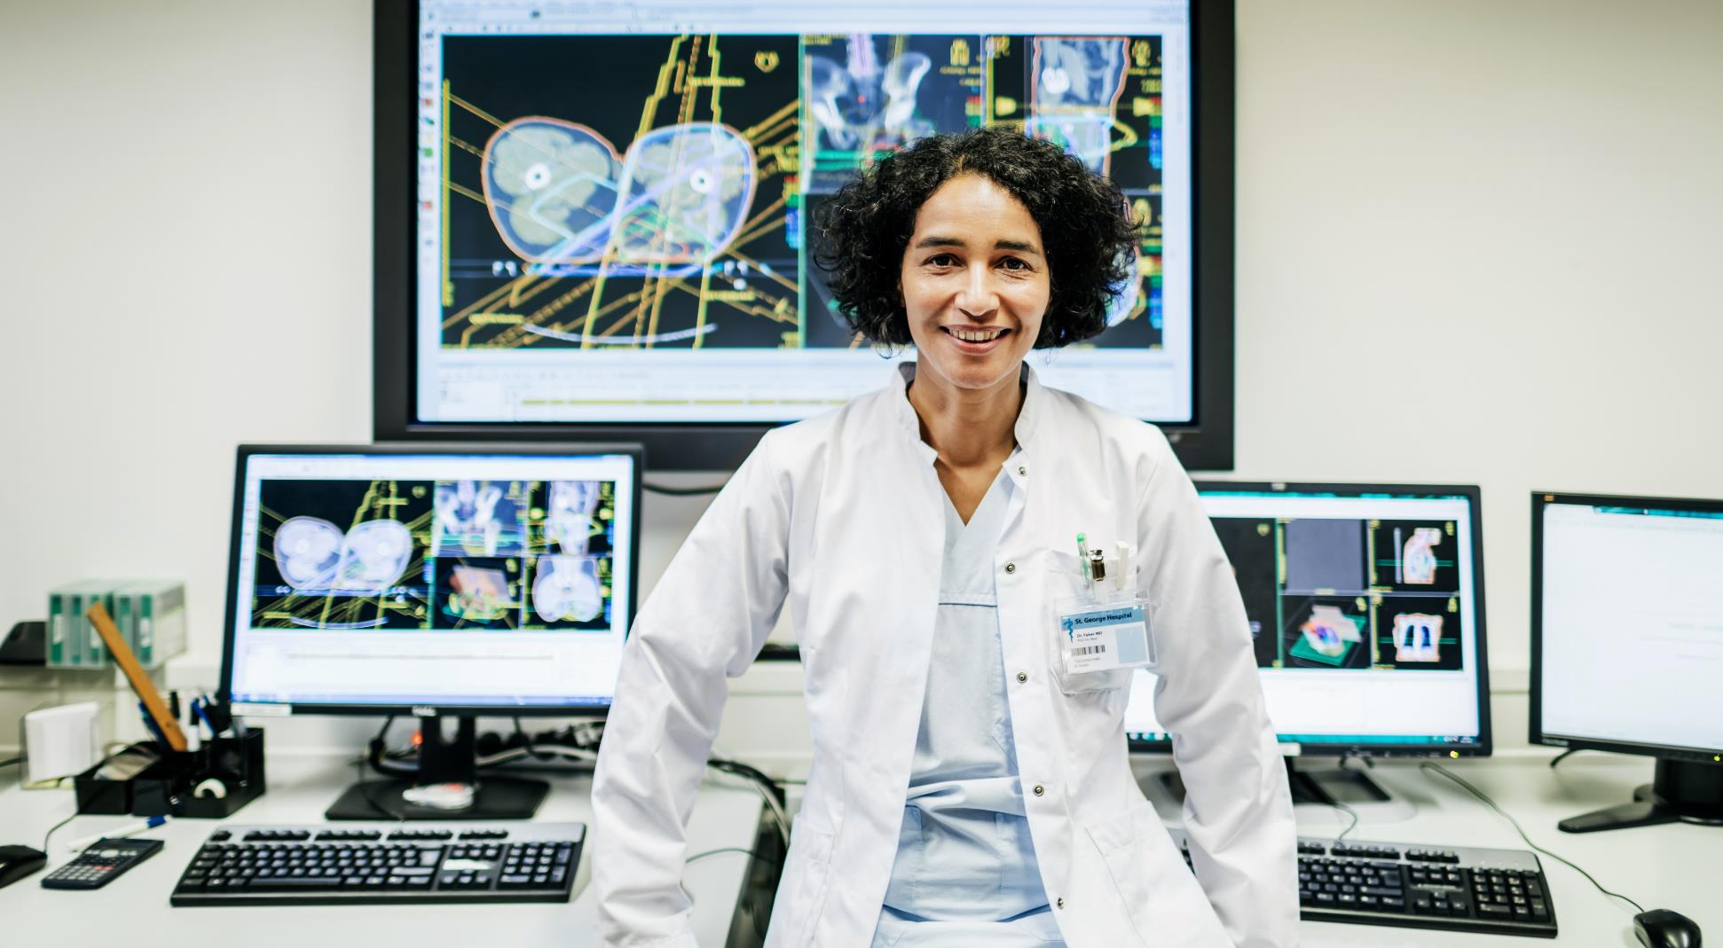
OFRECEMOS:
Atención 24/7
Derivación
Gracias a los servicios de Google Maps hacemos derivaciones a hospitales provados y públicos.
Puedes consultar los síntomas a cualquier hora del día.
Urgencias
Almacenar información Clínica
En caso de alguna urgencia, se le brindará los números cercanos de hospitales así como sus direcciones.
Almacenar padecimientos previos, para futuros diagnósticos.

Slide 6

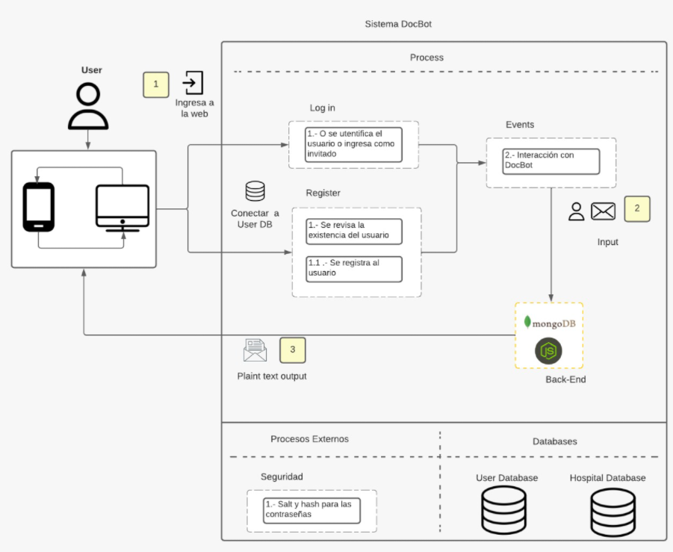
DIAGRAMA DE ARQUITECTURA

Slide 7
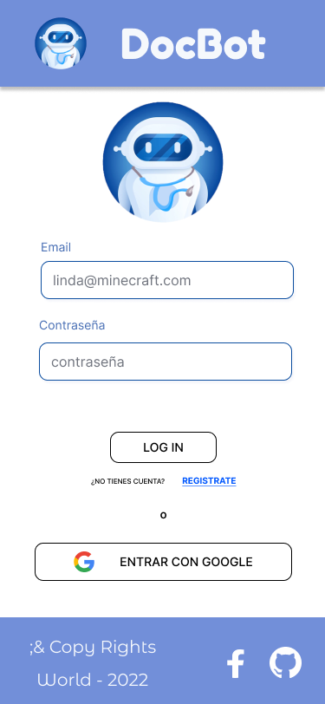
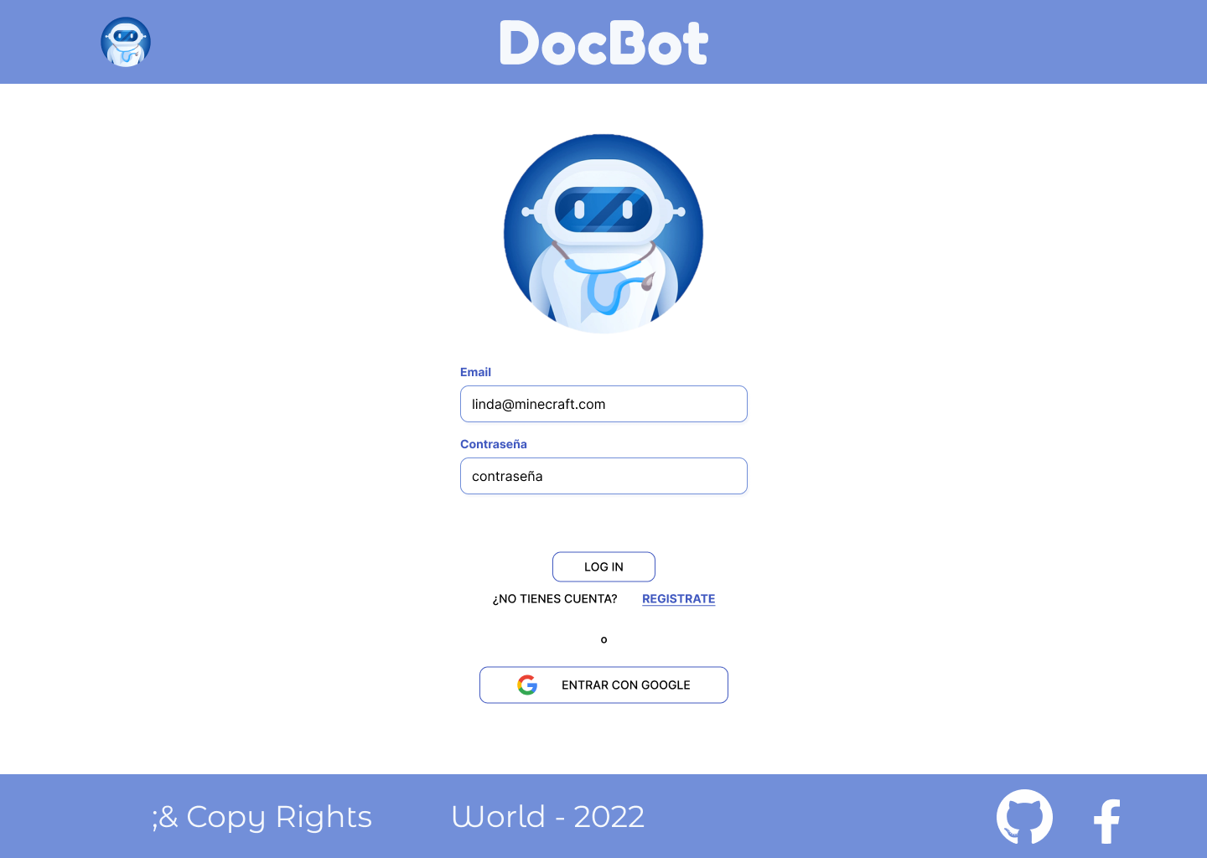
wIREFRAMES
Login:

Slide 8
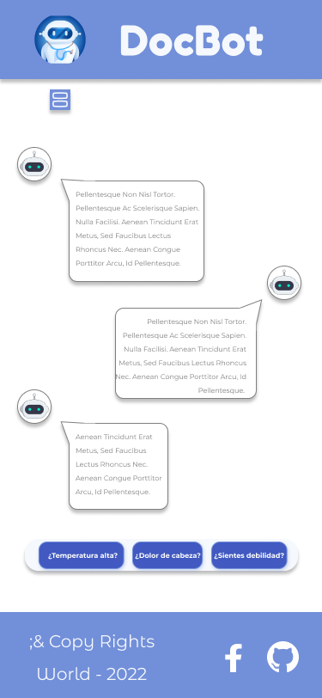
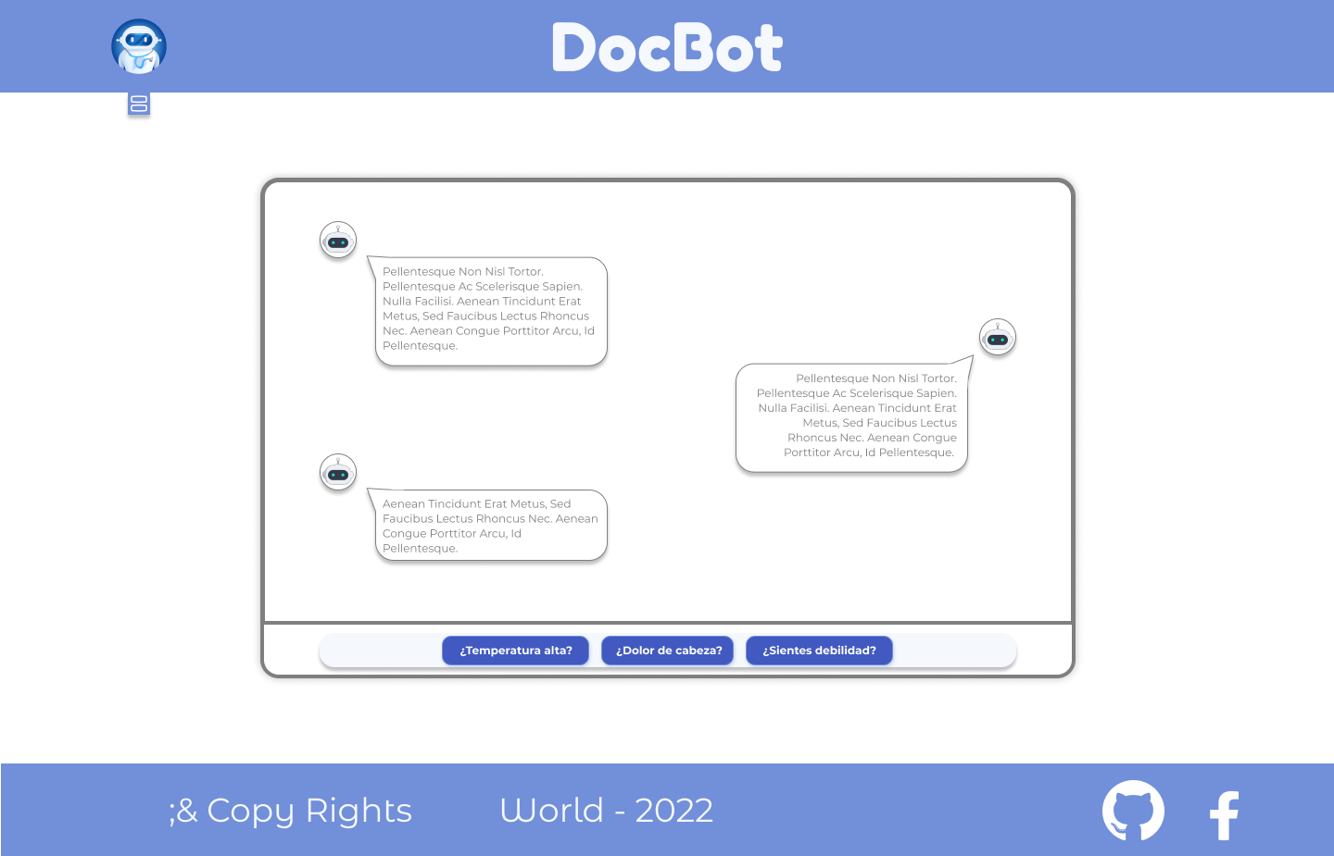
wIREFRAMES
cHATBOT:

Slide 9
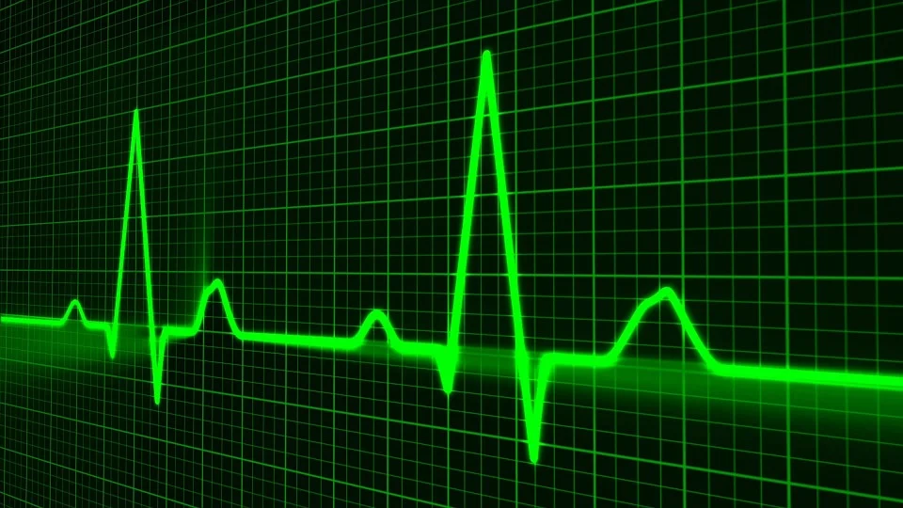
Muchas gracias
Genaro Martínez
REPRESENTANTE
docbot010422@gmail.com
(+51) 902024819

